Slide 1
Рекомендації щодо заповнення
класного журналу вчителем історії
Підготував:
Директор Осламівського ліцею
Віньковецької селищної ради
Піменов Віталій Вікторович

Slide 2
Ведення журналу регулюється наказом МОН №423 «Про затвердження єдиних зразків обовʼязкової ділової документації у загальноосвітніх навчальних закладах усіх типів і форм власності». Кількість передбачених сторінок та предметів/курсів визначається відповідно до навчального плану закладу освіти. Всі записи в журналі ведуться державною мовою, чорнилом одного (чорного або синього) кольору. У разі помилкового або неправильного запису він закреслюється, поряд робиться правильний, який засвідчується підписом директора та скріплюється печаткою внизу.
За рішенням педагогічної ради заклад освіти має змогу визначити адаптаційний період, впродовж якого не здійснюватиме поточне та тематичне оцінювання. Але головне, що турбує педагогічний колектив – це, як правильно зробити записи до сторінок класного журналу.

Slide 6
За вибором закладу освіти оцінювання може здійснюватися за власною шкалою оцінювання результатів навчання учнів або за системою оцінювання, визначеною законодавством. У разі запровадження закладом власної шкали оцінювання результатів навчання учнів ним мають бути визначені правила переведення до системи оцінювання, визначеної законодавством.
Зазначені підходи до системи оцінювання відображено у «Методичних рекомендаціях щодо особливостей організації освітнього процесу у першому (адаптивному) циклі / 5 класах ЗЗСО за Державним стандартом базової середньої освіти в умовах реалізації концепції “Нова українська школа”». Та в новому наказі МОН України №289 від 01.04.2022 "Про затвердження методичних рекомендацій щодо оцінювання навчальних досягнень учнів 5-6 класів, які здобувають освіту відповідно до нового Державного стандарту базової середньої освіти"

Slide 7
Згідно Закону України
«Про повну загальну середню освіту» кожен учень:
має право на справедливе, неупереджене, об’єктивне, незалежне, недискримінаційне та доброчесне оцінювання результатів його навчання незалежно від виду та форми здобуття ним освіти.

Slide 8
Система оцінювання в школі наразі поступово переходить від контролю кінцевого результату (академічних знань, цю функцію перебирають на себе центри ЗНО) до мотивації дитини покращувати знання та навички.
Нині оцінювання в школі має три вектори спрямування – оцінювання якості навчання,
досягнень кожної дитини й самооцінювання (дитина опановує прийоми оцінювання власних здобутків та результатів своїх однолітків).
Відповідно до цього, розрізняють:
формувальне оцінювання (оцінювання як навчання), спрямоване на покращення навчальних навичок;
поточне (або рівневе) оцінювання (оцінювання навчання), коли ми визначаємо рівень навчальних досягнень дитини;
підсумкове оцінювання (оцінювання результату навчання) – комплексне оцінювання результатів дитини за кількома параметрами.

Slide 9
Оцінка за семестр ставиться за результатами тематичного оцінювання та контролю груп загальних результатів, що визначені в Державному стандарті базової середньої освіти (Постанова Кабінету Міністрів України від 30.09.2020 № 898 «Про деякі питання державних стандартів повної загальної середньої освіти») та у Свідоцтві досягнень учня/учениці (наказ Міністерства освіти і науки України від 01.04.2022 № 289 «Про затвердження методичних рекомендацій щодо оцінювання навчальних досягнень учнів 5-6 класів, які здобувають освіту відповідно до нового Державного стандарту базової середньої освіти»,
Семестрове та підсумкове (річне) оцінювання результатів навчання здійснюють за 12-бальною системою (шкалою), а його результати позначають цифрами від 1 до 12. Відповідно до наказу Міністерства освіти і науки України від 01.04.2022 № 289 «Про затвердження методичних рекомендацій щодо оцінювання навчальних досягнень учнів 5-6 класів, які здобувають освіту відповідно до нового Державного стандарту базової середньої освіти», заклади освіти мають право на свободу вибору форм, змісту та способів оцінювання, за рішенням педагогічної ради. Закладом освіти мають бути розроблені та затверджені педагогічною радою критерії оцінювання видів діяльності та, за потреби, шкала переведення рівневих оцінок у бальні.

Slide 10
Громадянська та історична освітня галузь (ГІО)
За умови відсутності оцінювання навчальних досягнень учнів протягом І семестру, заповнюємо ліву сторінку класного журналу за зразком.
За умови оцінювання за бальною системою з листопада І семестру то краще звернути увагу на зразок № 2

Slide 11
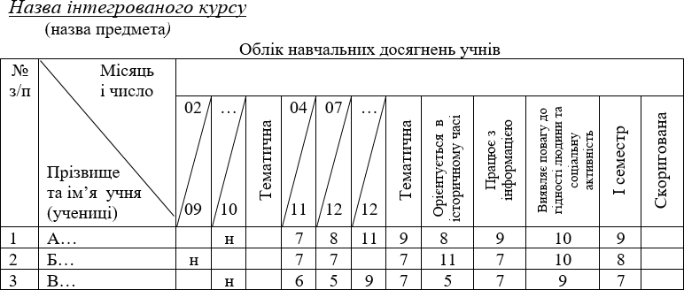
Приклад заповнення лівої сторінки класного журналу, у разі визначення І семестру адаптаційним періодом (без оцінювання)
Рекомендується при заповненні правої сторінки журналу після теми останнього уроку семестру в графі «Дата» записати (ГІО – абревіатура громадянської та історичної освітньої галузі), у графі «Зміст уроку» доцільно зафіксувати формулювання груп загальних результатів.

Slide 12
У графі «Завдання додому» записується зміст, обсяг (параграф, сторінки підручника), характер домашнього завдання (прочитати, скласти, підготувати тощо). Рекомендується опрацювати лист Міністерства освіти і науки України від 29.10.2021 № 1/9-651 «Про обсяг і характер домашніх завдань учнів загальноосвітніх навчальних закладів» щодо дотримання вимог обсягу домашніх завдань. Запис домашніх завдань у класному журналі рекомендується здійснювати таким чином:
І пам’ятайте, що оцінка за у графі «І семестр» виставляється в балах.
Окрім того, рекомендується впро-довж навчального року вести «Щоденник педагогічного спостереження», у якому вчи-тель має відображати успіхи учнів у навчанні не тільки за рівневою шкалою, але й за бальною, відповідно до критеріїв оціню-вання з історії та групи загальних результатів навчання. Ведення щоденника педагогічного спостереження є обов’язковим!

Slide 13
Дякую за увагу!

